Slide 1
R6S マップ別戦術
Version 0.1
earphone

Slide 2
はじめに
本資料はrainbow six siege（以下R6S）における各マップ毎の戦術の一例を紹介するものです
どこから読んでも理解できることを目標にしているので，既知であったり，考え方が違う，冗長であると感じた個所は読み飛ばして下さい
競技シーンで用いられている7マップの戦術から記載していきますが，余力があればランクマップにも広げます
この資料に則って全員で動きを統一するということは，個人のプレイスタイルを曲げなくてはならない時も多いです
R6Sはあくまでもゲームですから，一緒にプレイする方に合わせて円滑なコミュニケーションを心がけましょう
ゲームに臨む姿勢はできるだけパーティで統一しましょう

Slide 3
R6S マップ別戦術
想定する状況
注意事項
資料の構成
全マップ共通事項
領事館
巻末資料
参考リンク

Slide 4
1.注意事項（読み飛ばして頂いても構いません）
R6Sは戦術を元にプレイしようとすると途端に複雑になるゲームで，ここで紹介する戦術に則れば勝てるという程単純ではありません
ここで紹介する戦術をもとに，その場の状況に合わせた判断を下す事が重要で，それがR6Sの醍醐味と考えています
攻撃側，防衛側同様に，ガジェットの状況が変化しますが，戦術の過程で致命的となるガジェットに絞って記載致します（気になる点や，不足している点はご指摘下さい）
各マップ4か所の防衛地点が存在しますが，筆者の独断と偏見で選んだ２地点に絞って記載します
戦術の過程で必要になる個人技も多いですが，全てを網羅するのは不可能な為，考えられる最小限を記載します
筆者の戦績について知りたい方はstatsをご覧ください（r6stats様）「https://r6stats.com/stats/97fed2e0-35c8-49b8-8eef-33ff6cfffed5/」

Slide 5
2.想定する状況
プレイヤー概要 | これまでパーティ内での戦術統一を行ったことは無く、補強壁の破壊場所等は把握しているが、パーティ全員で設置位置などの共有はしていない様な読者
パーティ | フルパーティであることが理想ですが，3人以上いれば可能な戦術もあり，ソロプレイヤーでも参考になるような資料を目指しています
ランク | ～ゴールドⅠを想定していますが，R6Sのランクシステムは適切な表記が難しい為，参考までに
マッチ | ランクマッチ，爆弾での運用を想定しています。

Slide 6
3.資料の構成
マップ毎の構成
各マップの各拠点毎に攻撃，防衛の順に記載します
各戦術は平均３ステップに分けて記載します
配色や図示について
各資料内には事実と筆者の主観が混在する為，筆者の主観が混ざった記述は緑字で記載します
戦術に幅を持たせる為，オペレーターは特徴別に略称を用いて色分けをし，抽象的に記載します（資料１）
資料内で用いられる図に記載する記号やイラストの説明は末尾の資料に記載します

Slide 7
4.全マップ共通事項
攻撃側
この資料では，攻撃側は殲滅勝利ではなく，ディフューザーの設置とその防衛での勝利への戦術を記載します
戦術の遂行の際には，オペレーターによっては「必ずやらなくてはならない事項」があり，これを持つオペレーターを 以下必須オペと呼びます（例：THERMITEを用いた補強壁破壊）
その事項が終わる前に必須オペが撃ち合う状況を０にする事を目指します
防衛側
防衛側では，各オペレーターが守らなくてはいけない主要な部屋，位置取りを維持することを目指します
攻撃側の動きに対する対応が主になる為，プレイヤー間での柔軟な協力が必要になります

Slide 8
5.領事館
所見
会議室，領事オフィス攻撃での攻撃方針
会議室設置戦術
領事オフィス設置戦術
会議室，領事オフィス防衛での基本方針
ガレージ，カフェテリア攻撃での基本方針
ガレージ設置戦術
ガレージ，カフェテリア防衛での基本方針

Slide 9
5-1.領事館：所見
領事館の防衛地点は第一に領事オフィス，会議室，第二にガレージ，カフェテリアが主に選ばれます
プロシーンでは上記以外の二か所も積極的に防衛されていますが，ランクマッチではほぼ防衛されることはないように思います
両防衛地点共に防衛側が有利な位置取りが多い印象を受けます（例：納戸，会議室の机裏，ガレージの白バン裏等）
拠点内に配置されたマエストロ，エコーのガジェットを破壊する場合に，ソフトブリ―チャーが安全に破壊することが困難な為，ガジェットでの設置阻害を受け易いため，BANされていない限り，明確な対抗策が必要です（例：ガレージの白バン下マエストロ等）

Slide 10
5-2.会議室，領事オフィス攻撃での基本方針
領事オフィス，会議室どちらを攻めるか？
ディフューザーの設置勝利を目指す場合，設置位置の安全度や，設置後のディフューザー防衛のやり易さに大きな違いはありません。 そのため，領事オフィス設置に必要な「管理事務室，会議室のクリアリング」と会議室設置に必要な「領事オフィス，納戸，待合室のクリアリング」で簡単な方を選択します。 どういった状況ではどちらが簡単なのか，という説明は，戦術の中でポイントに絞って記載致します。

Slide 11
5-3.会議室設置戦術
オペレータピックと概要説明
オペレーターピック
必須オペ：HIBANA & ソフトブリ―チャー（１人）
ピックしておくと良いオペレーター：フラググレネード持ち（１人）
ガレージ，カフェテリア防衛の可能性がある場合 → THERMITE
概要説明
管理事務室のクリアリングから始め，会議室内の敵を排除した後に会議室での設置を目指します。
管理事務室へのアクセスは基本ラぺリングに限られ，室内は遮蔽物が多い為，管理事務室のクリアリングができるか否かが大きなポイントになります。

Slide 12
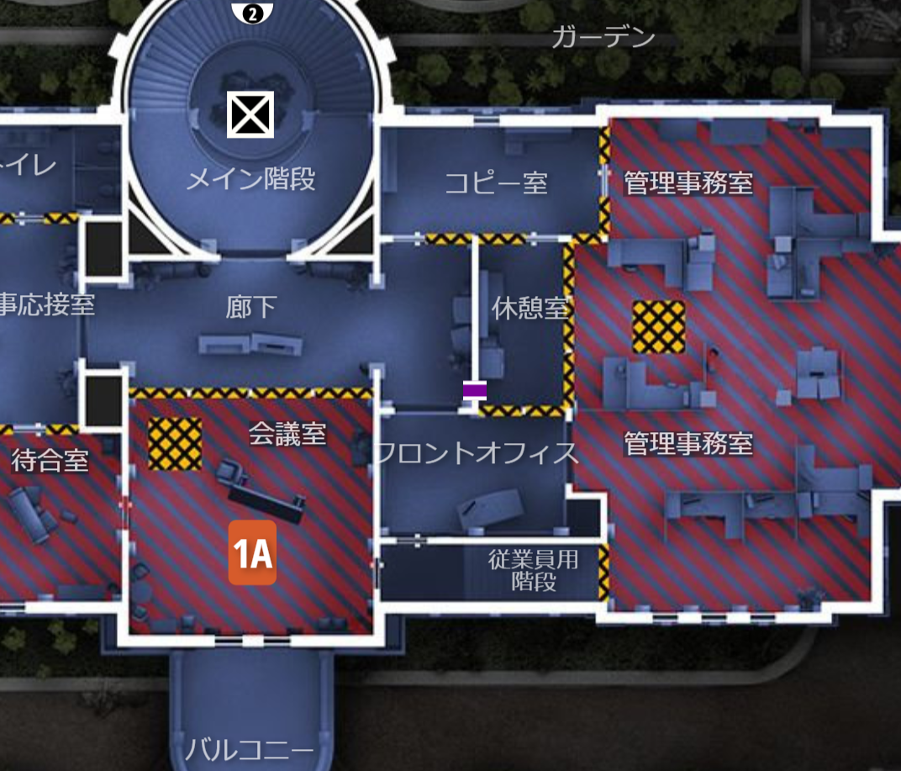
5-3.会議室設置戦術
最終設置位置とオペレーター配置

Slide 13
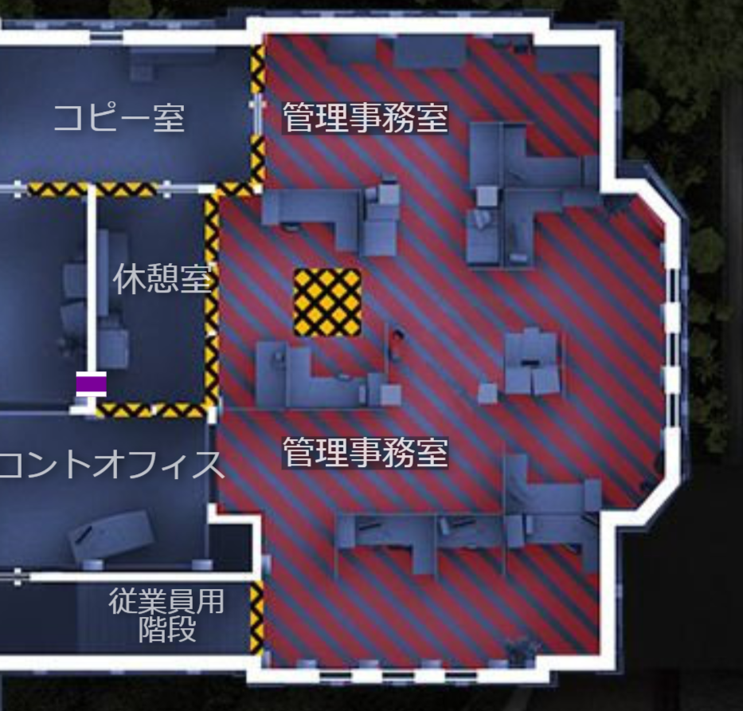
5-3.会議室設置戦術
ステップ１：管理事務室の取得（所要時間：1分半）
ラぺリング２人，ドローニング2人
管理事務室内へ必須オペの２人がドローンを展開し，敵の位置を補足します。 同時にコピー室，管理事務室へ１人ずつラぺリングを行い，室内の排除と侵入阻止を行います。 敵が居ると考えられる位置を5か所示しましたが，ラぺリングを行っているプレイヤーが排除しましょう。難しければ，フラググレネードを投げ込むのも効果的です。

Slide 14
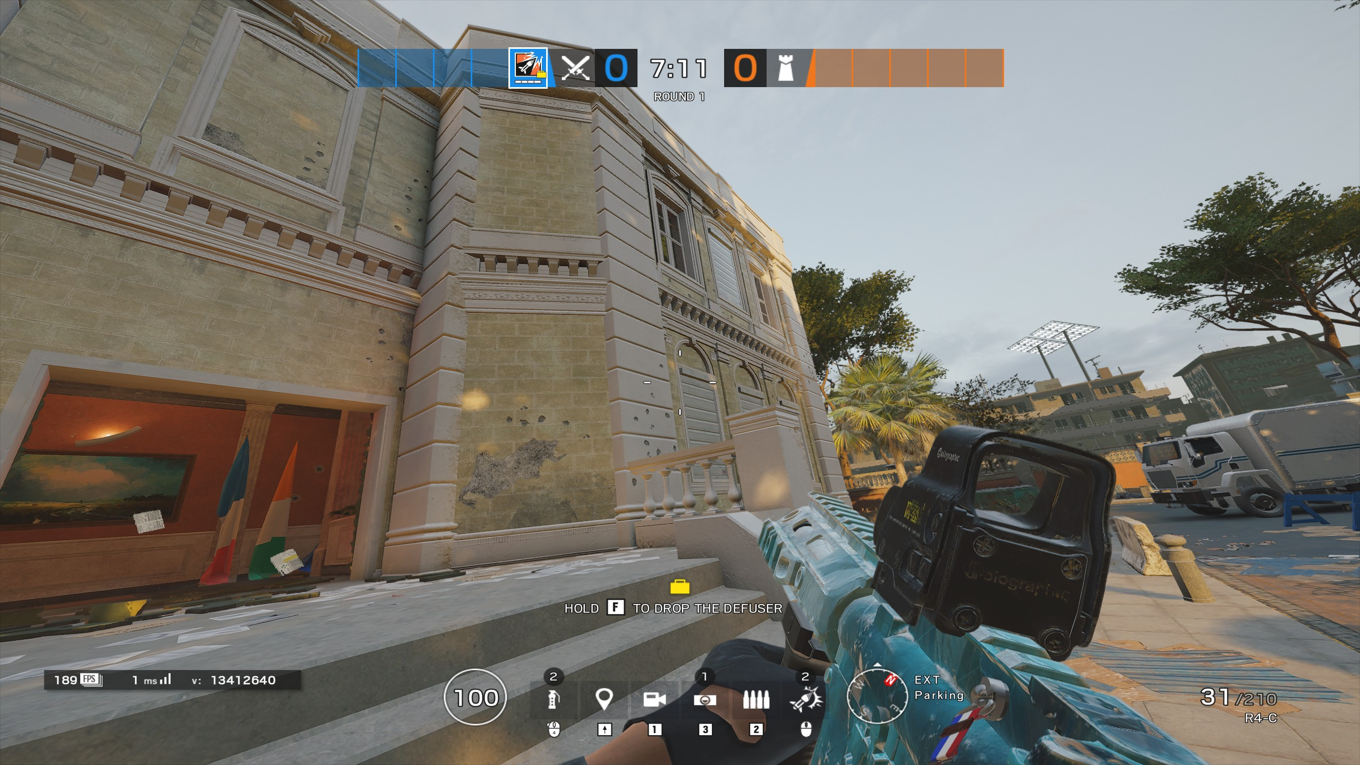
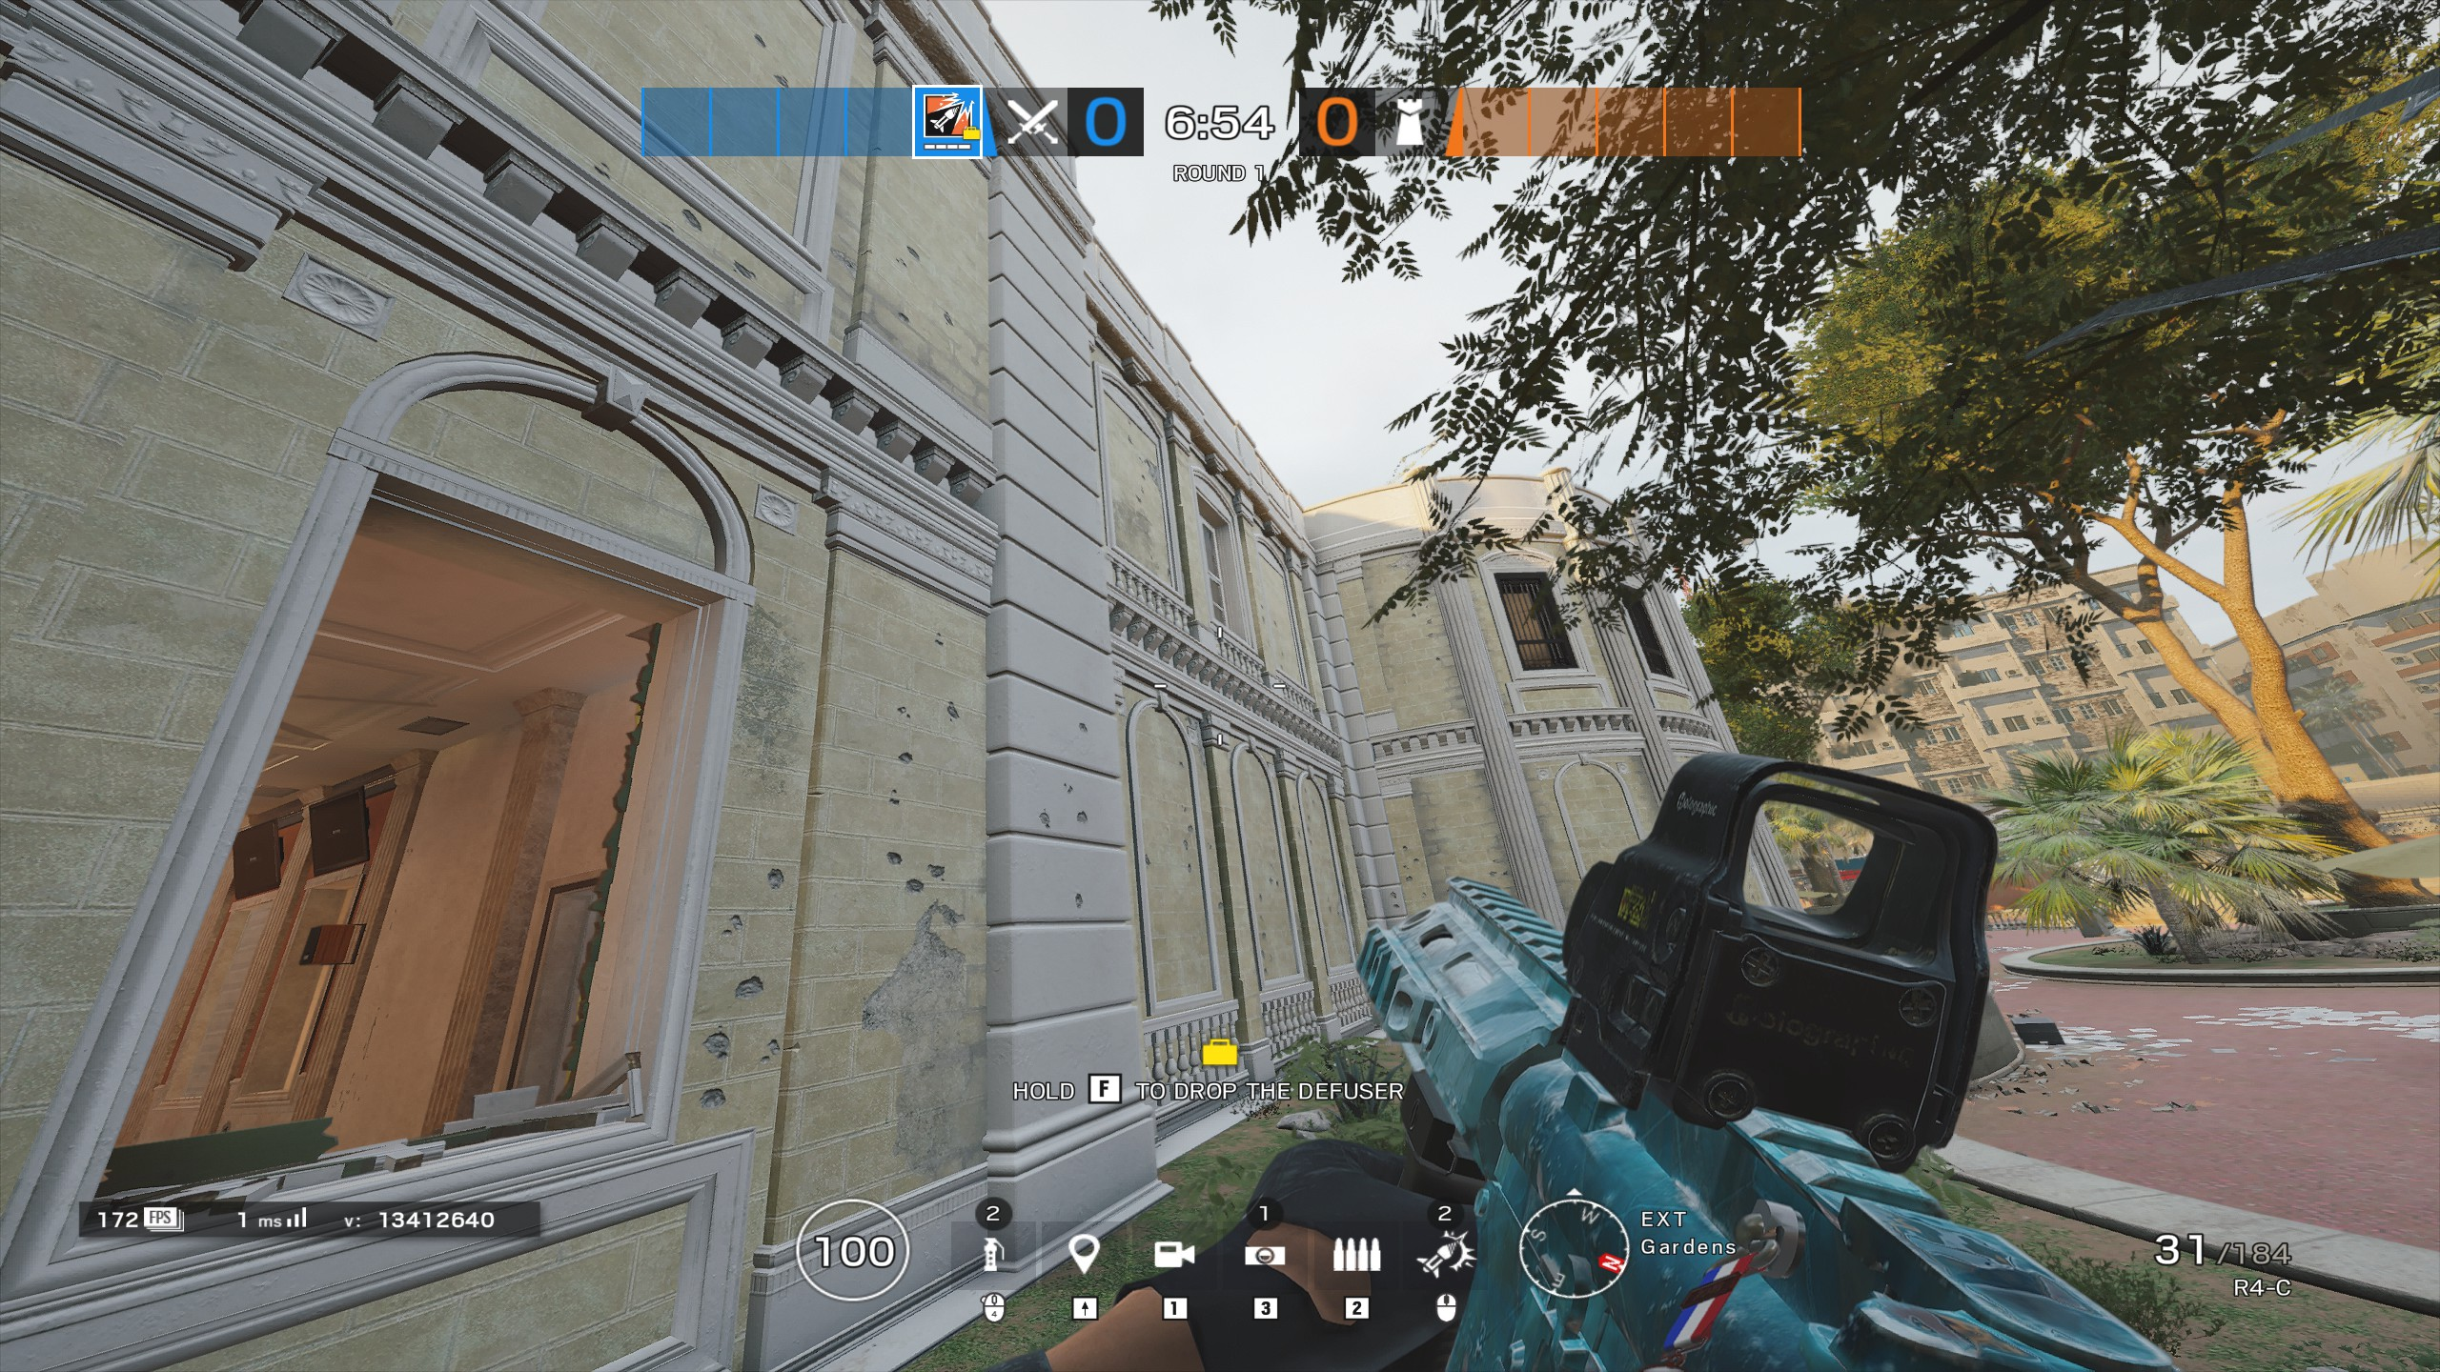
5-3.会議室設置戦術
ステップ１：管理事務室の取得（所要時間：1分半）
管理事務室，コピー室へのラぺリングは共にビザ申請オフィスからの飛び出しによって容易に倒されてしまいます。 同様に，傍でドローニングしている必須オペの２人も危険な為，警戒しましょう。 １人役割を持たないプレイヤーが居ますが，領事オフィスの窓バリケードを銃で破壊し，敵の意識をかく乱しましょう。 1分経っても目途が立たない，または必須オペ以外のプレイヤーが倒されてしまった場合，領事オフィス設置に変更するのも良いでしょう。
注意点

Slide 15
5-3.会議室設置戦術
ステップ２：会議室の取得（所要時間：1分）
会議室机裏の排除
HIBANAのガジェットでコピー室出口から会議室東寄りの補強壁に射線を通し、会議室内の敵の居場所を無くします。 同様に管理事務室から従業員用階段へHIBANAのガジェットで射線を通し、この階段を登れない様にします。 バルコニーに１人配置し、待合室、廊下から会議室に侵入できない様にします。 必須オペの仕事終了です
破壊する壁が補強されていなければ、ソフトブリ―チャーで代用します

Slide 16
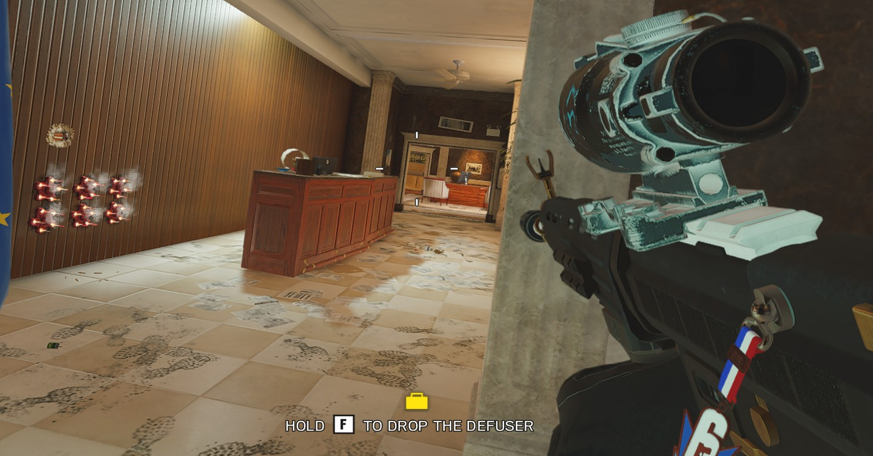
5-3.会議室設置戦術
ステップ２：会議室の取得（所要時間：1分）
会議室にガジェットを用いる際は、廊下からペレットを破壊されない様に、必要に応じてフラッシュ、決め打ちを用いて阻害しましょう。 管理事務室内でのドローニング、従業員用階段のロックの際、ビザ申請オフィスからのニトロセルで倒される可能性がある為、必要に応じて排除する等しましょう。
注意点

Slide 17
5-3.会議室設置戦術
ステップ３：設置とディフューザー防衛
ここまで来れば、後は置くだけ
最後に設置を試みます、理想は図の様に5人配置が理想ですが、欠けている場合は丸印の位置を優先し、残りはドローンで見るのが良いです。 設置後も同様に同じ位置を見続けましょう。 設置したプレイヤーは設置後バルコニーに出た後逆さラぺをし、敵の解除音に合わせて顔を出すのが理想です。

Slide 18
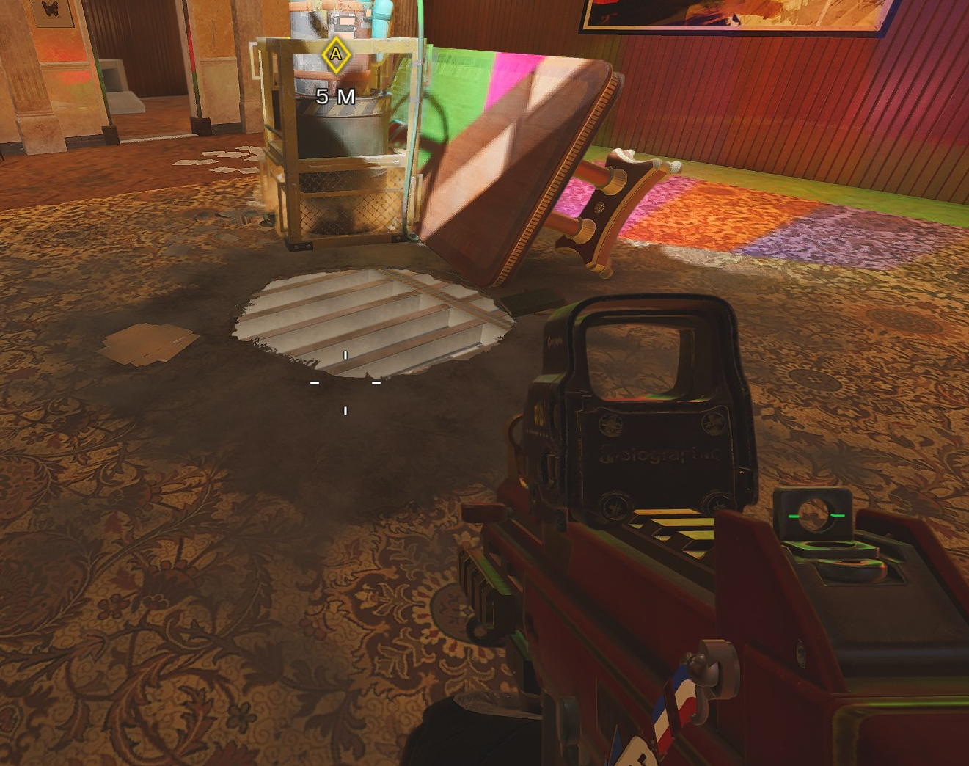
5-3.会議室設置戦術
ステップ３：設置とディフューザー防衛
会議室内での設置はニトロセルでの設置阻害を受けます。1階からであったり、待合室から投げてくる場合もあるでしょう。 必要に応じて設置位置の変更、１階へのプレイヤー派遣などをして設置を行いましょう 本資料では取り上げませんが、設置位置を変更する場合は射線管理や設置後の防衛を考慮し、安全な設置位置を複数知っておくと良いでしょう。
注意点

Slide 19
6.巻末資料
図内での記号やイラスト解説
 | ディフューザーの設置位置になります。この資料内では基本的に5人生き残った理想での設置位置の紹介になりますので，臨機応変に設置場所は変更してください。
 | 四角形は生存している味方の位置，矢印がそのプレイヤーが見る（ロックする）方向になります。既に倒されてしまっている場合，ドローンや音を聞くことで代わりとしましょう。
 | 赤の四角形は生存している敵の位置になります。ただし，敵の配置はあくまでも想定でしかない為，この記号が無い位置に敵が居る場合，いない場合も考えられます。
 | ガジェットで壁を破壊する箇所になります。HIBANA,MAVERICKでの射線、動線の選択肢は資料内で解説します。
 | 防衛側が開通してると想定する箇所になります。こ開通していない場合は攻撃にとって有利となる場合が多いと捉箇所に絞って記載しています。

Slide 20
7.参考リンク
マップ平面図出典 R6Maps 「https://www.r6maps.com/index.html」
rainbow six siege 日本語公式サイト「https://www.ubisoft.co.jp/r6s/」

